Slide 1
ЕГИПАТСКА УМЈЕТНОСТ

Slide 2
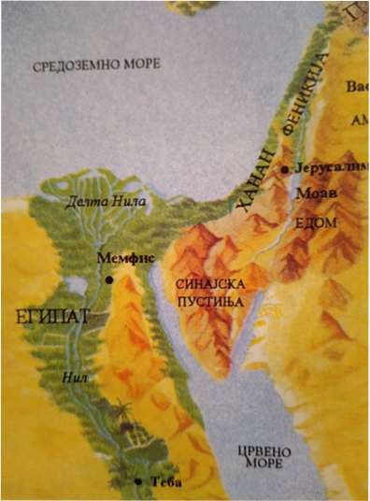
У плодној долини ријеке Нил, око 3000 година п.н.е. настала је јединствена египатска умјетност, заснована на вјеровању у загробни живот, тј. у живот послије смрти. Након смрти покојниково тијело би балзамовали, претварали у мумије, а потом полагали у САРКОФАГЕ који су били смјештени у монументалне гробнице- ПИРАМИДЕ.

Slide 3
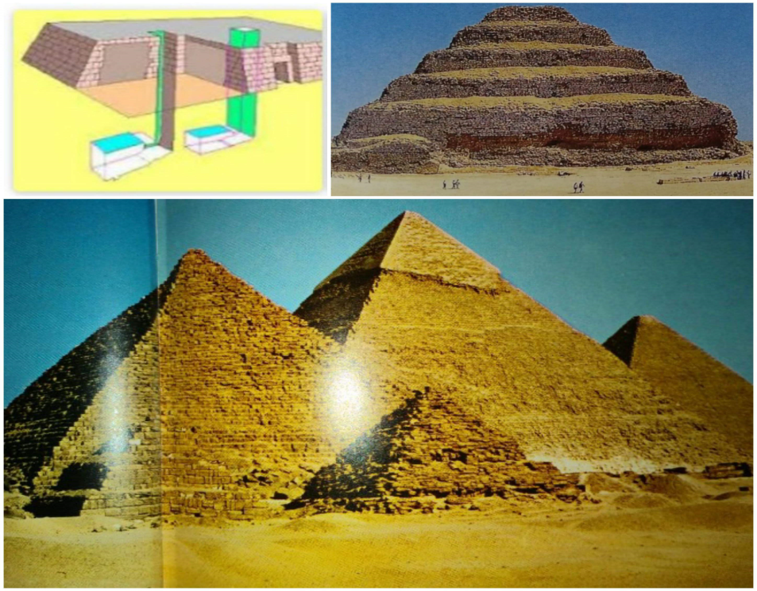
АРХИТЕКТУРА
Првобитна египатска гробница се звала МАСТАБА, а имала је облик зарубљене пирамиде. Слагањем више мастаба једне изнад друге, тако што је свака горња била мања у односу на ону испод, настају СТЕПЕНИЧАСТЕ ПИРАМИДЕ. Једна од најпознатијих степеничастих пирамида била је пирамида фараона Зосера у Сакари.

Slide 4
Временом се из степеничасте пирамиде развила ПИРАМИДА СА КОСИМ РАВНИМ СТРАНАМА, а најпознатији комлпекс таквих пирамида налази се у Гизи. Обухвата пирамиде фараона Кеопса, Кефрена и Микерина, од којих је Кеопсова највећа и важила је за једно од седам свјетских чуда. Грађене су од великих камених блокова, а у њиховом средишту је била посебна одаја за ФАРАОНА у којој су смјештене бројне драгоцјености и предмети свакодневне употребе.
Египћани подижу и ХРАМОВЕ, а најљепши примјери се налазе у зонама ЛУКСОРА и КАРНАКА .

Slide 5
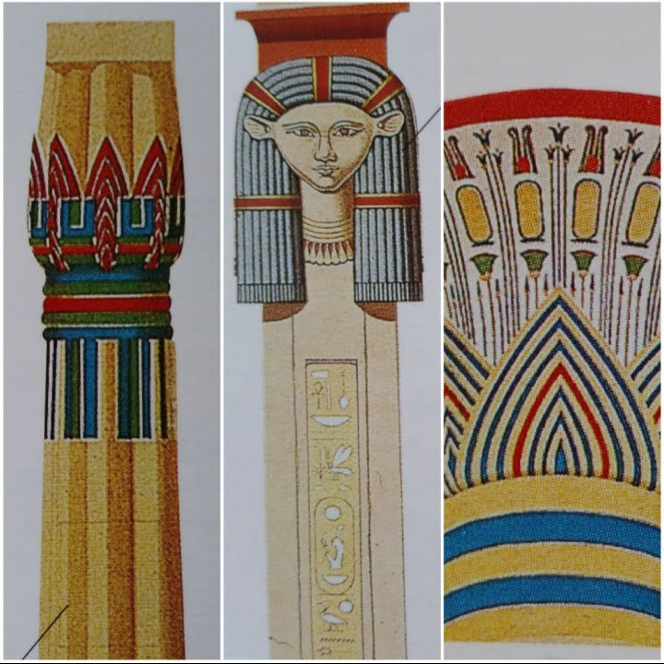
Храмови су се сатојали од правоугаоног дворишта окруженог стубовима који су били инспирисани струковима папируса и палме, док је КАПИТЕЛ (горњи дио стуба) био у облику папируса, обрнутог звона или са главом богиње Хатор .

Slide 6
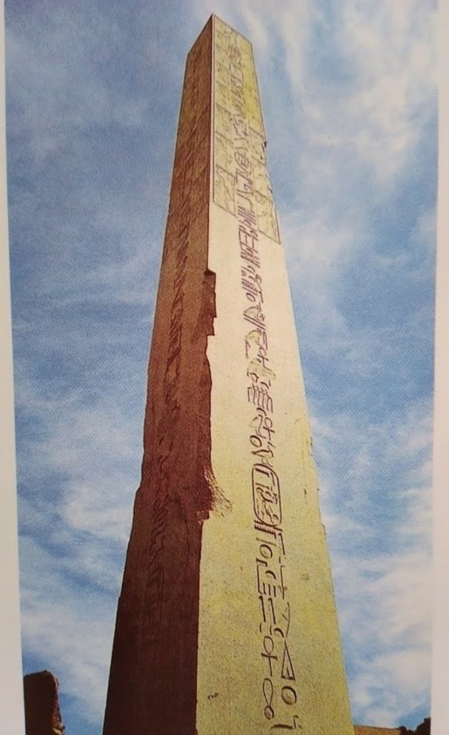
ОБЕЛИСК је огромни камени монолит са квадратном основом и пирамидалним врхом, исклесан ХИЈЕРОГЛИФИМА (египатским писмом).

Slide 7
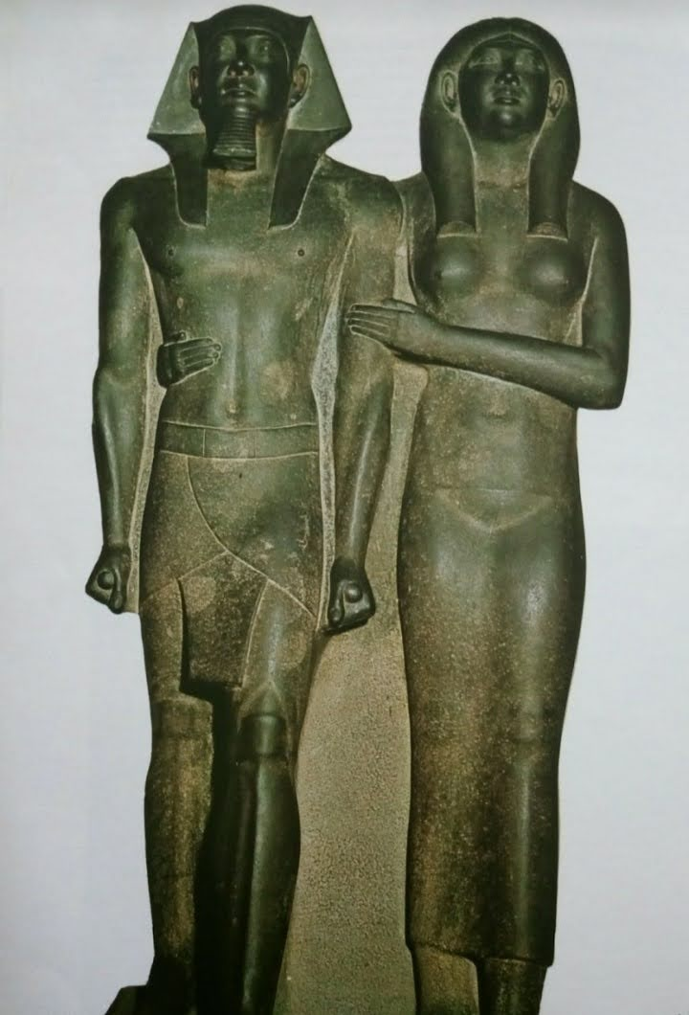
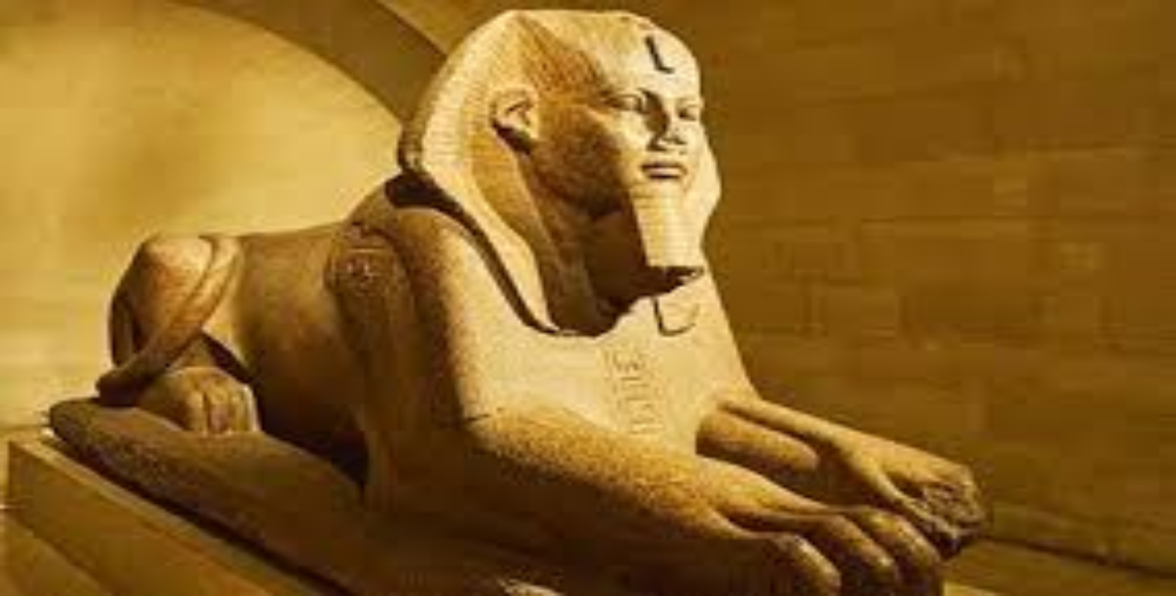
СКУЛПТУРА
Скулптуре су клесане у једном блоку камена у веома тврдом камену (диориту) и имале су задатак да отјелотворе божанску власт фараона . Смјештале су се у гробнице и биле су сакралног карактера. По старим египћанима имале су натприродне моћи.
СФИНГА је монументална скулптура, митско биће са тијелом лава а главом човјека.

Slide 8
СЛИКАРСТВО
У египатској умјетности слике су имале задатак исказивања суштине, а не реалног приказивања овоземаљског изгледа. Сликари слиједе правила која нису мијењали вијековима:
мушке и женске фигуре увијек приказују у пуној младости;
мушке фигуре тамнијом нијансом, а женске свјетлијом;
тијела приказују из ПРОФИЛА (главе, руке, ноге), док су рамена и око представљени ФРОНТАЛНО;
нису познавали ПЕРСПЕКТИВУ и нису тежили ефекту тродимензионалности .

Slide 9
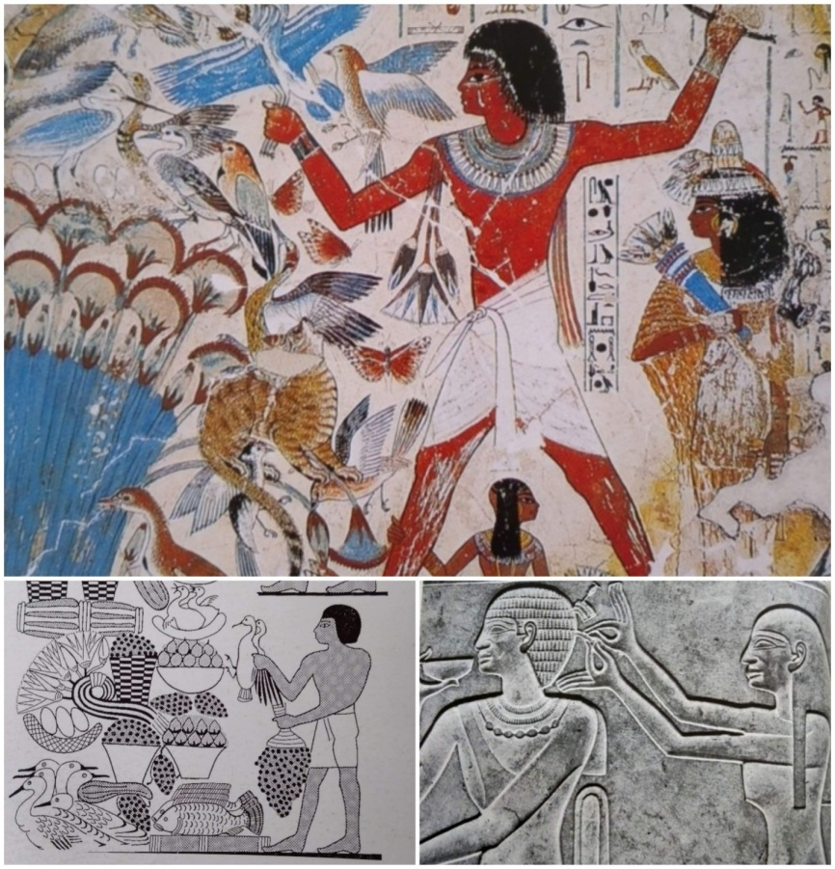
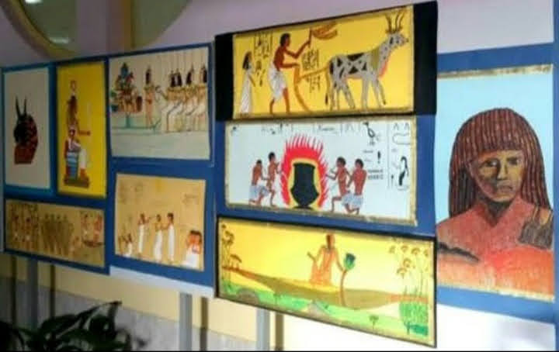

Slide 10
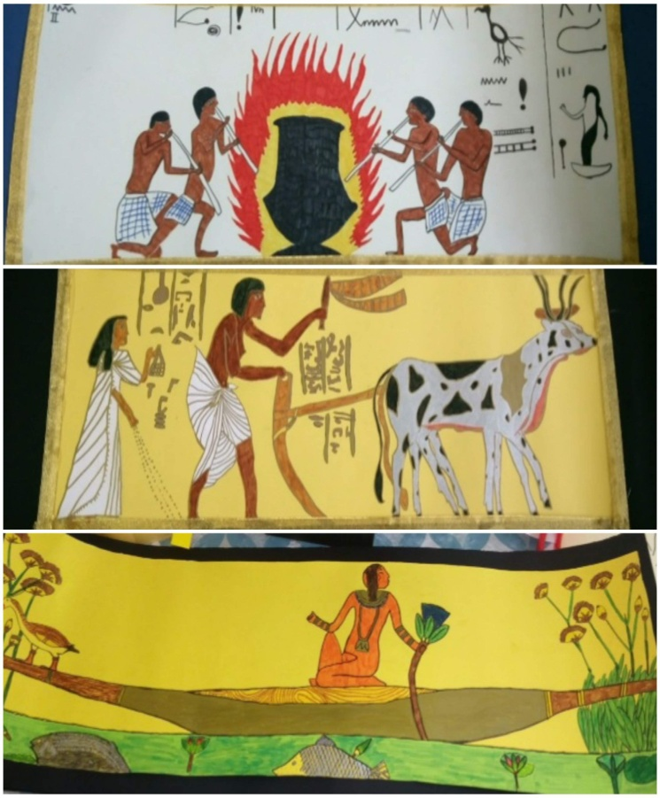
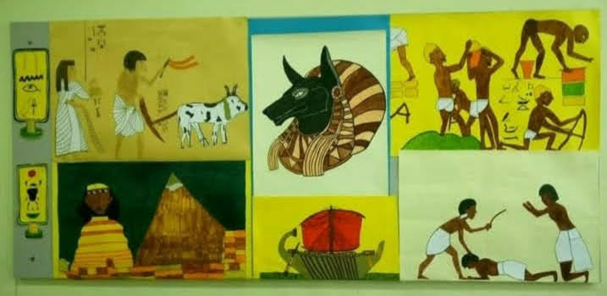
ДОМАЋИ РАД :
Из уџбеника у дијелу УМЈЕТНИЧКО НАСЉЕЂЕ прочитај о Египатској умјетности, а на интернету истражи више о начину живота старих египћана. Уради ликовни рад на тему из свакодневног живота египћана у техници графитне оловке и оловке у боји .

